Slide 1
Freifunk auf dem Vormarsch
Hack’n’Breakfast
23.01.2016

Slide 2
Übersicht
Was ist Freifunk?
Freifunk in Münster und Umgebung
Entwicklung
Projekte
Ausblick

Slide 3
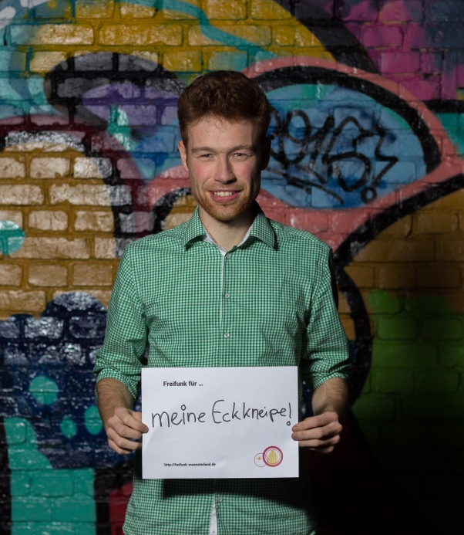
Wer steht da eigentlich?
Tim Odendahl
23 Jahre alt
Azubi zum Archivar
Freifunk-Evangelist
Mitgliedschaften (u.a.):
Warpzone & FFI

Slide 4
Was ist Freifunk?
Ein freies WLAN-Netz
Wir verstehen frei als öffentlich zugänglich, nicht kommerziell, im Besitz der Gemeinschaft und unzensiert.
Bietet Internetzugang, ohne StörerInnenhaftung für AufstellerIn
einfach Router aufstellen
Router verbinden sich untereinander

Slide 5
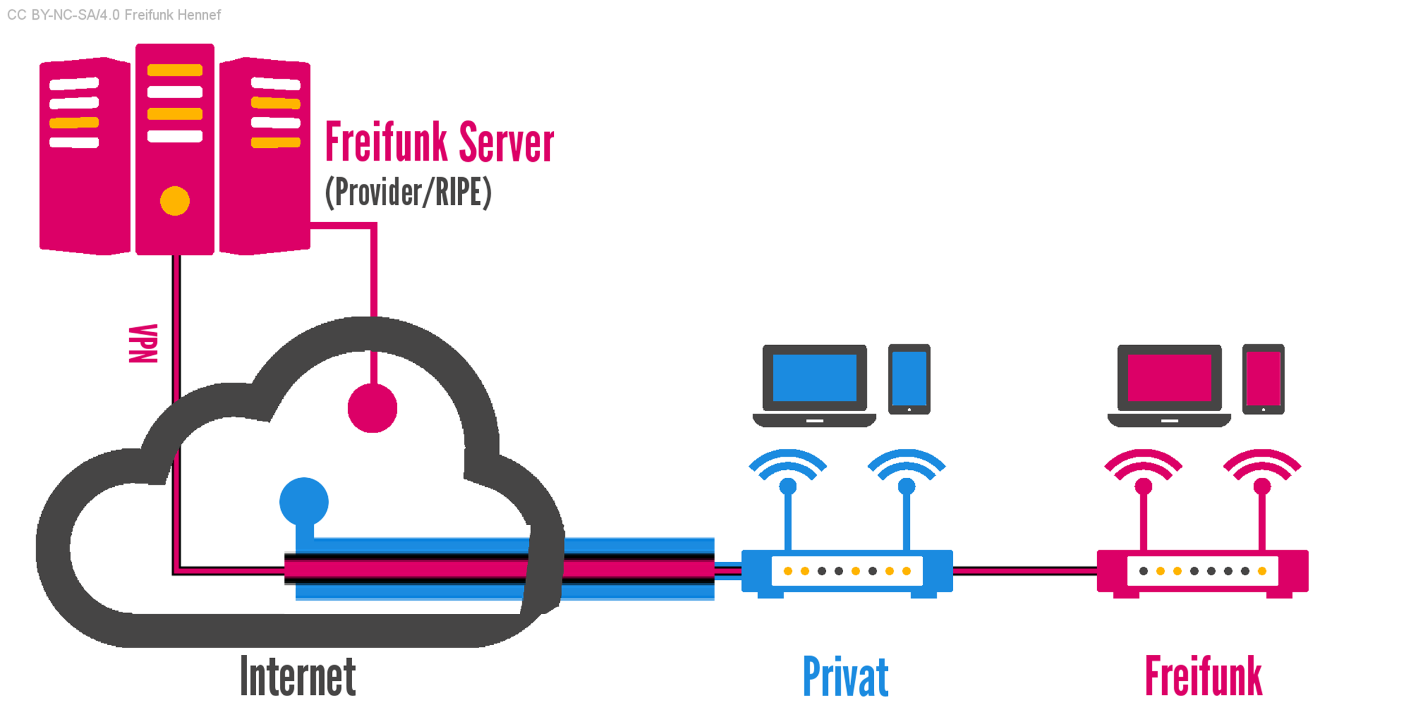
Was ist Freifunk?

Slide 6
Was ist Freifunk?
Jede*r kann mitmachen und Router aufstellen
fängt bei 20€ an
>20.000 aktive Router in Deutschland
Ziel: Gemeinschaftsnetz, das autark vom Internet ist

Slide 7



Funktionsweise des Meshings
Familie Meier
Cafe / Kirche
Gemeindehaus

Slide 8

Funktionsweise des Meshings
Meier
Cafe / Kirche
Gemeindehaus

Slide 9
Funktionsweise des Meshings
Meier
Cafe / Kirche
Gemeindehaus

Slide 10
Einfacher Router
[Bild]
20 €

Slide 11
Bessere Router
[Bild]
40 – 60 €

Slide 12
Freifunk in Münster
Juni 2014: Wiedergeburt im Umfeld der Zone
Bereits 2010 im Umfeld der Piratenpartei Münster entstanden
Allerdings 2011 wieder eingeschlafen
Wöchentliche Treffen: Mittwochs 19:00 Uhr in der Zone

Slide 13
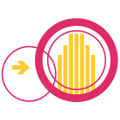
Freifunk in Münster
Firmware-Entwicklung
Serverbetrieb
Grillen
Freifunk vor Ort
Vorträge
Politik

Slide 14
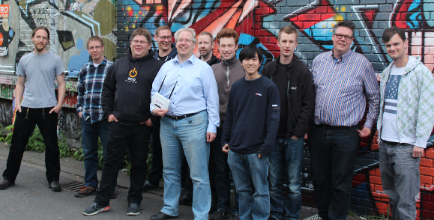
Freifunk in Münster
Mai 2015

Slide 15
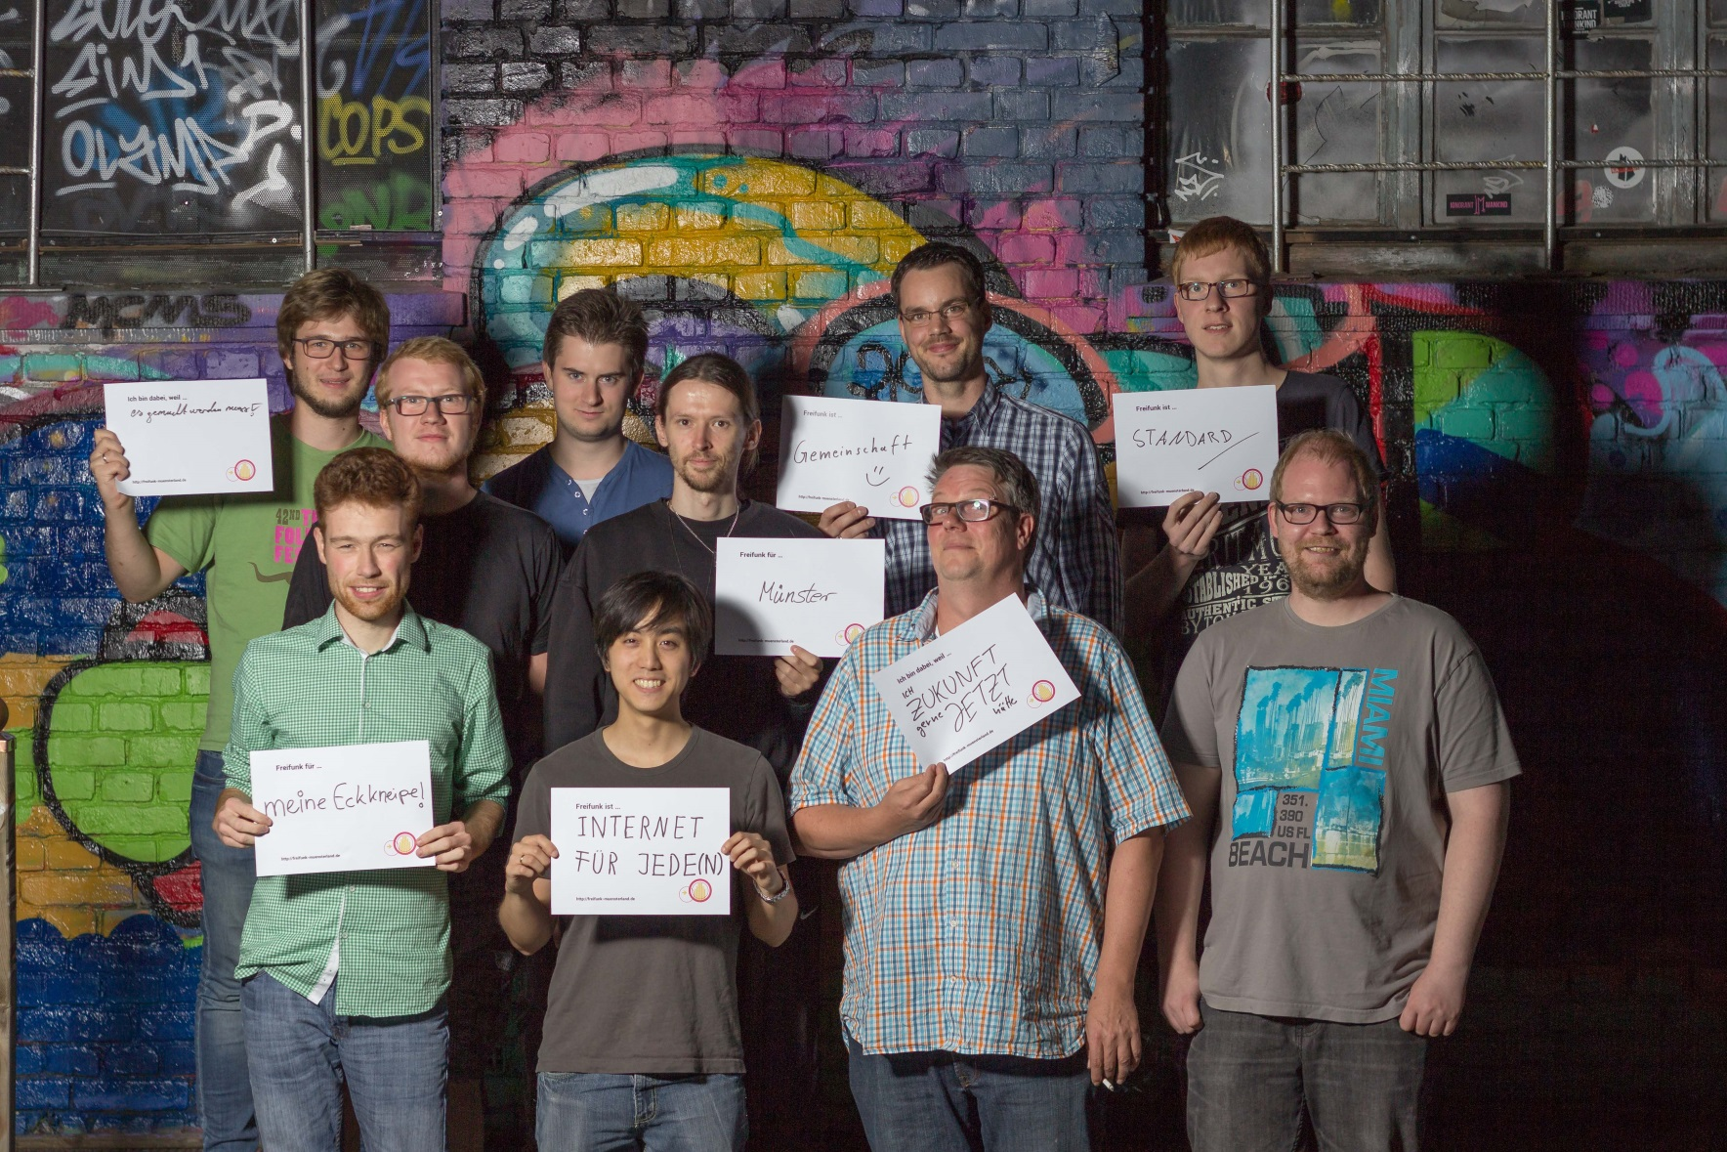
Freifunk in Münster
Herbst 2015

Slide 16
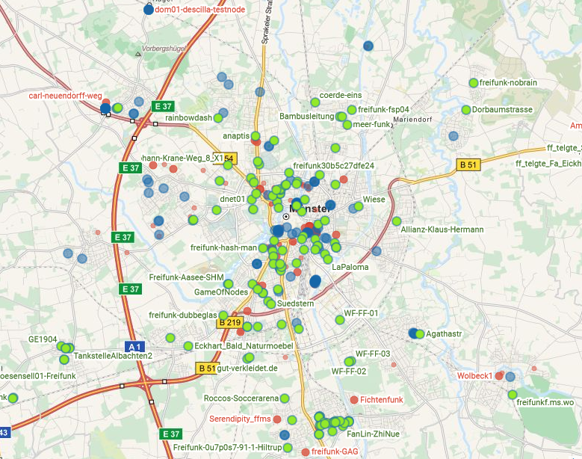
© OpenStreetMap-Mitwirkende. Tiles courtesy of MapQuest

Slide 17
Freifunk in Münster und Umgebung
Unter dem Dach „Freifunk Münsterland“ wirken Communities in…
… Münster
… Warendorf
… Albachten/Sendenhorst
… Dülmen
… Lüdinghausen
… Steinfurt
… Neuenkirchen/St. Arnold
… Westmünsterland (WML)
Stadtlohn
Borken
Gescher
…

Slide 18
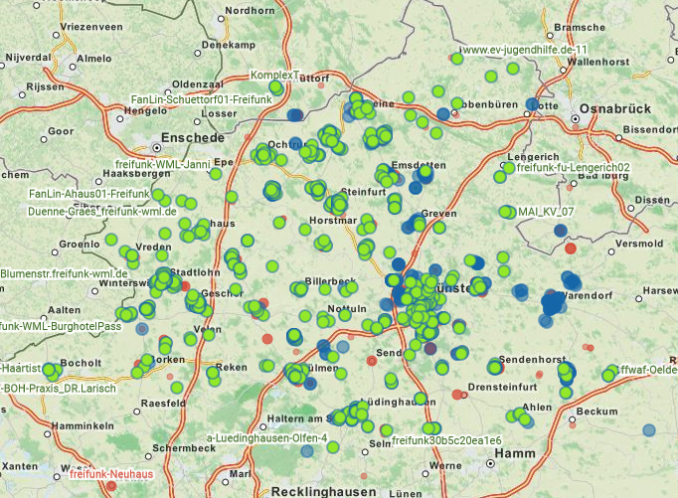
Freifunk in Münster und Umgebung
© OpenStreetMap-Mitwirkende. Tiles courtesy of MapQuest

Slide 19
Meilensteine
Frühjahr: Schweden VPN gegen Rheinland Backbone getauscht
Frühjahr: SSID von muenster.freifunk.net auf Freifunk geändert
Aktuell: Domainsplit

Slide 20
Entwicklung

Slide 21
Entwicklung

Slide 22
Entwicklung
EinwohnerInnen im Einzugsbereich: 1.700.000
Knoten: ~1300
Verbundene Clients: ~2000

Slide 23
Projekte
(Auswahl)
Vernetzung des Hawerkamps
Beschleunigung des Internets der Studentinnenburse
Anbindung von Flüchtlingsunterkünften
WLAN für den Hauptbahnhof

Slide 24
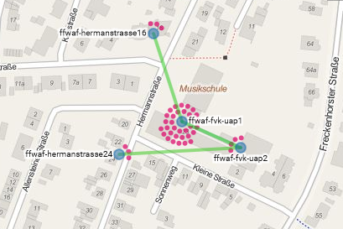
Projekte
Warendorf: Unterkunft für Geflüchtete
© OpenStreetMap-Mitwirkende. Tiles courtesy of MapQuest

Slide 25
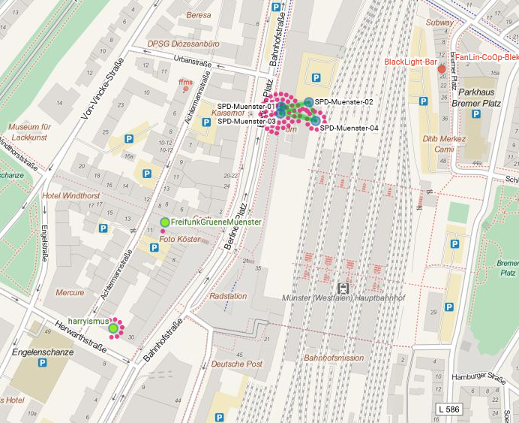
© OpenStreetMap-Mitwirkende. Tiles courtesy of MapQuest

Slide 26
Projekte
Digitale Stadt Münster – WLAN-Ausbau
Unitymedia: > 16 Accesspoints mit großem Tamtam und OB angekündigt; 100 MB/Tag
Telekom

Slide 27
Projekte
Digitale Stadt Münster – WLAN-Ausbau
Daneben u.a. im Paket:
Breitband-Ausbau
Ratsarbeit
Freifunk soll ideell und finanziell unterstützt werden
Wir waren stets dabei

Slide 28
Projekte
[Bild]

Slide 29
Projekte (FFI)
Dachinstallationen
Antrag beim Land für Backbone-Plätze gestellt
UKM
Finanzverwaltung
BezReg
Option auf Standorte der Stadt
Richtfunk in die DSL-Wüste

Slide 30
Zukunft
L2TP?
Eigene Ausleitung „ins Internet“ (DE-CIX?)
Interne Dienste
Vermaschte Stadt

Slide 31
Und du?
Stell Knoten auf
Schließe dich einer Community an/
Gründe eine neue
Sprich mit anderen darüber

Slide 32
Wir suchen:
Dich!
DesignerInnen
Politikbegeisterte
EntwicklerInnen

Slide 33
Kontakt
E-Mail: info@freifunk-muenster.de
Website: https://freifunk-muensterland.de
Facebook: https://facebook.com/FreifunkMS
Twitter: https://twitter.com/Freifunk_MS
Forum: https://forum.freifunk-muensterland.de

